Slide 1
Podstawy obsługi programu Płatnik
Izabela Szymaniec

Slide 2
Podstawy ubezpieczeń społecznych i rola programu PŁATNIK

Slide 3
Rodzaje ubezpieczeń społecznych
W systemie polskim wyróżniamy kilka głównych składek:
Emerytalne – zapewniają prawo do emerytury w przyszłości.
Rentowe – chronią w sytuacji niezdolności do pracy lub utraty członka rodziny.
Chorobowe – umożliwia uzyskanie zasiłku chorobowego lub macierzyńskiego (dobrowolne dla przedsiębiorców).
Wypadkowe – obejmuje świadczenia w razie wypadku przy pracy.
Zdrowotne- obowiązkowe dla wszystkich, gwarantuje dostęp do publicznej służby zdrowia.
Fundusz Pracy i Fundusz Solidarnościowy – wspierają osoby bezrobotne i niepełnosprawne, płatne przez osoby poniżej określonego wieku (kobiety do 55 lat, mężczyźni do 60), nie płacimy jeżeli podstawa jest niższa niż minimalne wynagrodzenie. (FP – 1%, FS - 1,45%)
Fundusz Gwarantowanych Świadczeń Pracowniczych – zapewnia pracownikom ochronę ich praw w sytuacjach, gdy pracodawca nie jest w stanie wypłacić wynagrodzenia lub innych świadczeń (0,10%).

Slide 4
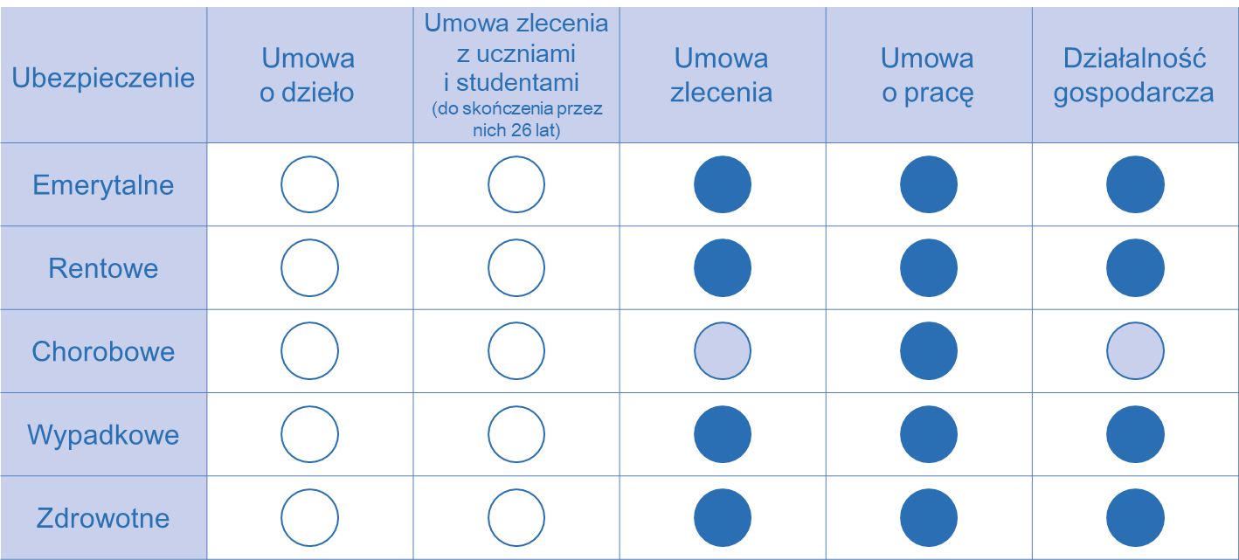
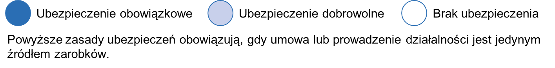
Praca zarobkowa a ubezpieczenia
Źródło: www.zus.pl

Slide 5
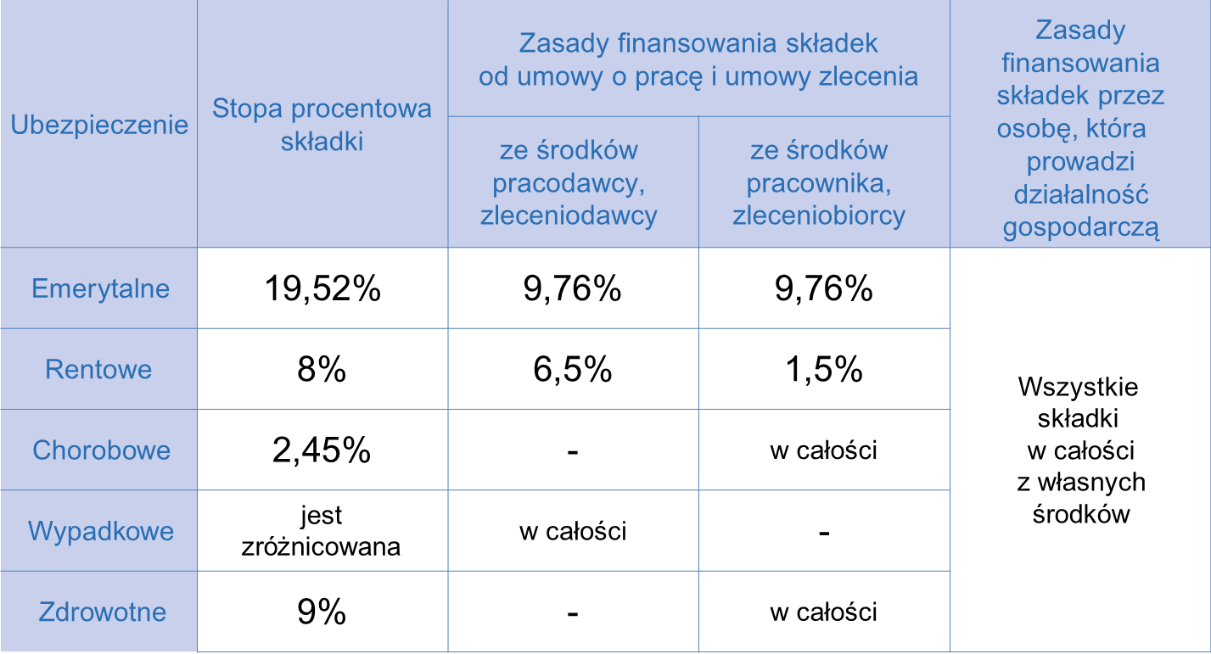
STOPY PROCENTOWE SKŁADEK I ZASADY ICH FINANSOWANIA
Źródło: www.zus.pl

Slide 6
Składka wypadkowa
Stopa procentowa składki na ubezpieczenie wypadkowe jest zróżnicowana. Ustala ją na rok (od 1 kwietnia do 31 marca następnego roku) sam płatnik albo robi to ZUS.
Jeśli płatnik przekaże informację o danych do ustalenia składki wypadkowej (ZUS IWA) za trzy ostatnie lata, to ZUS ustali mu stopę procentową składki wypadkowej. Zawiadomienie o wysokości stopy procentowej otrzyma w formie elektronicznej na swoje konto na Platformie Usług Elektronicznych (PUE)/eZUS.
Jeśli płatnik składek sam ustala stopę procentową składki wypadkowej, to zależy ona od tego, czy podlega on wpisowi do rejestru REGON oraz ile osób zgłasza do ubezpieczenia wypadkowego.
Na przykład dla płatnika składek, który zgłasza do ubezpieczenia wypadkowego maksymalnie 9 ubezpieczonych i nie podlega wpisowi do rejestru REGON, stopa procentowa składki wypadkowej wynosi 50% najwyższej stopy procentowej dla grup działalności (czyli 1,67% w roku składkowym - aktualnie).

Slide 7
Podstawa wymiaru składek
Podstawa wymiaru składek to kwota, od której oblicza się wpływy do ZUS. Dla pracowników jest to zwykle wynagrodzenie brutto, a dla przedsiębiorców zależy od:
zadeklarowanego dochodu z działalności gospodarczej,
przeciętnego miesięcznego wynagrodzenia w sektorze przedsiębiorstw (prognozowana kwota na 2026 rok: 9420zł),
minimalnego wynagrodzenia brutto (4806 zł w 2026 roku).
Dla przedsiębiorców składki społeczne oblicza się według pełnego ZUS-u, tzw. Zus standardowy (podstawa nie niższa niż 60% prognozowanego przeciętnego wynagrodzenia) lub preferencyjnej podstawy (30% minimalnego wynagrodzenia przez pierwsze 24 miesiące działalności) oraz na podstawie dochodu w przypadku Małego ZUS Plus.

Slide 8
Składki zus przedsiębiorcy
Przykład składek dla przedsiębiorcy w 2026 roku
Podstawa pełnego ZUS: 5652 zł
Emerytalne – 1103,27 zł, Rentowe – 452,16 zł, Chorobowe – 138,47 zł, Wypadkowe – 94,39 zł, Fundusz Pracy i FS – 138,47 zł, łącznie 1926,76 zł
Podstawa preferencyjna (30% minimalnego wynagrodzenia): 1441,80 zł
Emerytalne – 281,44 zł, Rentowe – 115,34 zł, Chorobowe – 35,32 zł, Wypadkowe – 24,08 zł, Fundusz Pracy nieobowiązkowy, łącznie 456,18 zł

Slide 9
Ulgi dla nowych przedsiębiorców
Ulga na start – przez pierwsze 6 miesięcy przedsiębiorca płaci tylko składkę zdrowotną, bez składek emerytalnych, rentowych, chorobowych i wypadkowych; brak składek społecznych oznacza brak prawa do zasiłków chorobowych i okres niezaliczany do emerytury
Preferencyjny ZUS – przez 24 miesiące składki społeczne od obniżonej podstawy (30% minimalnego wynagrodzenia) i obowiązkowa składka zdrowotna
Mały ZUS Plus – dla przedsiębiorców o niskim przychodzie (do 120 000 zł) umożliwia ustalenie składek społecznych proporcjonalnie do dochodu z roku poprzedniego, z limitem od 30% minimalnego wynagrodzenia do 60% prognozowanej średniej pensji

Slide 10
Działalność nieewidencjonowana
Działalność nierejestrowa (nierejestrowana, nieewidencjonowana) to drobna działalność zarobkowa osób fizycznych, która nie wymaga rejestracji firmy. Prowadzenie takiej działalności nie wymaga wpisu do CEIDG, czyli Centralnej Ewidencji i Informacji o Działalności Gospodarczej.
Działalność nierejestrowa, nawet jeśli ma wszystkie kluczowe cechy działalności gospodarczej, to – o ile uzyskane przychody nie przekroczą w żadnym kwartale 225% minimalnego wynagrodzenia za pracę – nie jest traktowana jak działalność gospodarcza.
Od 1 stycznia 2026 roku limit uprawniający do prowadzenia działalności nierejestrowej jest ustalany kwartalnie.
Limit kwartalnych przychodów dla działalności nierejestrowej w 2026 roku wynosi 10813,50 zł, co odpowiada 225% minimalnego wynagrodzenia brutto z pracę (przy minimalnej płacy 4806 zł).
Jeśli prowadzisz drobną działalność nieewidencjonowaną (bez konieczności rejestracji w CEIDG), np. prowadzisz bloga, nie jesteś objęty ubezpieczeniami społecznymi, a co za tym idzie nie korzystasz z ochrony, którą gwarantują ubezpieczenia społeczne.

Slide 11
Składki zus wspólników spółek
Podmioty podlegające obowiązkowym składkom ZUS
System ubezpieczeń społecznych w Polsce obejmuje określone kategorie podmiotów prowadzących działalność gospodarczą. Obowiązkowym ubezpieczeniom społecznym z tytułu prowadzenia pozarolniczej działalności gospodarczej podlegają wyłącznie osoby fizyczne oraz wspólnicy spółek osobowych. Ta zasada ma kluczowe znaczenie dla zrozumienia całego systemu oskładkowania w kontekście różnych form prawnych prowadzenia działalności.
Podstawowe kategorie podmiotów oskładkowanych:
Osoby fizyczne prowadzące pozarolniczą działalność gospodarczą
Wspólnicy spółek jawnych
Wspólnicy spółek partnerskich
Komplementariusze w spółkach komandytowych i komandytowo-akcyjnych
Wspólnicy jednoosobowych spółek z ograniczoną odpowiedzialnością

Slide 12
Terminy płatności i konsekwencje
do 5. dnia następnego miesiąca – jednostki budżetowe i samorządowe zakłady budżetowe,
do 15. dnia następnego miesiąca – płatnicy posiadający osobowość prawną, m.in.: spółki kapitałowe (spółki akcyjne i spółki z o.o.), spółdzielnie, stowarzyszenia, fundacje, jednostki samorządu terytorialnego, uczelnie wyższe, Kościoły, ZUS, ZOZ, itp.,
do 20. dnia następnego miesiąca – pozostali płatnicy składek, a więc płatnicy opłacający wyłącznie składki na własne ubezpieczenia (np. wspólnicy spółek), przedsiębiorcy i inne podmioty nieposiadające osobowości prawnej, które zatrudniają innych ubezpieczonych, w tym spółki osobowe (tj. spółki jawne, partnerskie, komandytowe, komandytowo-akcyjne).
Ważne! Jeżeli koniec tego terminu przypada w święto (dzień ustawowo wolny od pracy), sobotę lub niedzielę, to za ostatni dzień terminu uważa się następny dzień roboczy.
Nieuiszczenie składek skutkuje odsetkami, grzywną oraz utratą prawa do zasiłków chorobowych i świadczeń emerytalnych.

Slide 13
Sposób opłacania składek zus
Wszystkie składki opłacisz jednym zwykłym przelewem na swój numer rachunku składkowego (NRS), który nada Ci ZUS.
Indywidualny numer rachunku składkowego składa się z 26 cyfr. W numerze tym jest zawarty numer identyfikujący ZUS i Ciebie, np. Twój numer NIP.
Informację o numerze rachunku składkowego ZUS wyśle listem na adres siedziby firmy albo na adres do korespondencji. Dlatego sprawdź, czy ZUS ma na pewno Twój aktualny adres. Jeśli nie dostaniesz informacji o numerze Twojego rachunku albo zgubisz list, możesz sprawdzić swój numer w wyszukiwarce na stronie www.eskladka.pl. Numer rachunku otrzymasz w każdej placówce ZUS lub w Centrum Kontaktu Klientów ZUS.
Jednym przelewem opłacasz wszystkie składki.
W przelewie musisz podać swój numer rachunku składkowego. Nie wpisujesz dodatkowych danych, m.in. swojego NIP, numeru REGON czy PESEL.

Slide 14
Zgłoszenie do ubezpieczeń
Przy rejestracji firmy w urzędzie gminy lub miasta (wraz z wnioskiem CEIDG-1) możesz też złożyć odpowiednie dokumenty i zgłosić:
siebie do ubezpieczeń społecznych i ubezpieczenia zdrowotnego (lub tylko do ubezpieczenia zdrowotnego
członków swojej rodziny do ubezpieczenia zdrowotnego;
zatrudnione osoby, m.in. pracowników, zleceniobiorców, osoby współpracujące, do ubezpieczeń społecznych i ubezpieczenia zdrowotnego albo tylko do ubezpieczenia zdrowotnego;
członków rodziny zatrudnionych osób do ubezpieczenia zdrowotnego.
Zgłoszenia do ubezpieczeń oraz wszelkie zmiany np. wyrejestrowanie z ubezpieczeń należy dokonywać w terminie 7 dni od zaistnienia zdarzenia.

Slide 15
Jak dokonać zgłoszenia ubezpieczonego
Przez internet (obowiązek dla płatników, którzy rozliczają składki za więcej niż 5 osób)
Osobiście
pocztą

Slide 16
Zgłoszenie przez internet
Jak dokonać zgłoszenia ubezpieczonego – ZUS
Wypełnij formularz:
ZUS ZUA - jeśli chcesz zgłosić do ubezpieczeń społecznych i ubezpieczenia zdrowotnego lub tylko do ubezpieczenia społecznego,
ZUS ZZA - jeśli chcesz zgłosić tylko do ubezpieczenia zdrowotnego.
Przekaż go do zus:
w Programie Płatnik – dołącz do zestawu, podpisz go bezpiecznym podpisem elektronicznym weryfikowanym przy pomocy kwalifikowanego certyfikatu i wyślij;
w aplikacji ePłatnik na Platformie Usług Elektronicznych (PUE) – jeśli masz konto na PUE, następnie podpisz go bezpiecznym podpisem elektronicznym weryfikowanym przy pomocy kwalifikowanego certyfikatu lub profilem zaufanym ePUAP i wyślij;
za pośrednictwem CEIDG, podczas składania wniosku o wpis do ewidencji działalności gospodarczej.

Slide 17
Zgłoszenie osobiście
Jak dokonać zgłoszenia ubezpieczonego – ZUS
Wypełniony i podpisany formularz ZUS ZUA lub ZUS ZZA złóż w placówce zus lub urzędomacie.
Możesz zarezerwować konkretny termin wizyty w placówce zus przez PUE.
Złóż za pośrednictwem CEIDG podczas składania wniosku o wpis do ewidencji działalności gospodarczej.
Jeżeli ubezpieczony ma członków rodziny, którzy są uprawnieni do objęcia ich z tego tytułu ubezpieczeniem zdrowotnym, złóż za nich dokument ZUS ZCNA.

Slide 18
Zgłoszenie pocztą
Jak dokonać zgłoszenia ubezpieczonego – ZUS
Wyślij do zus pocztą tradycyjną wypełniony i podpisany formularz ZUS ZUA lub ZUS ZZA.
Wyślij do CEIDG wraz z wnioskiem o wpis do ewidencji działalności gospodarczej.
Jeżeli ubezpieczony ma członków rodziny, którzy są uprawnieni do objęcia ich z tego tytułu ubezpieczeniem zdrowotnym, złóż za nich dokument ZUS ZCNA.

Slide 19
Sporządzanie i przekazywanie dokumentów do zus
Przekazywanie dokumentów do ZUS w formie papierowej
Płatnik może przekazywać dokumenty do ZUS w formie papierowej, jeżeli rozlicza składki za 5 lub mniej osób. Dokumenty mogą być dostarczone osobiście przez przedsiębiorcę, osobę uprawnioną na podstawie pełnomocnictwa lub przesłane pocztą.
Przekazywanie dokumentów do ZUS w formie elektronicznej
Jeżeli płatnik rozlicza składki za więcej niż 5 osób, zostaje zobowiązany do przekazywania dokumentów do ZUS w formie elektronicznej. W tym celu może skorzystać z programu Płatnik, który generuje dokumenty ubezpieczeniowe na podstawie wprowadzonych do niego danych.
Alternatywną metodą dostępną dla płatników zatrudniających mniej niż 100 pracowników jest przekazywanie dokumentów przez Aplikację ePłatnik. Internetowy odpowiednik programu Płatnik jest powiązany z profilem płatnika na Platformie Usług Elektronicznych ZUS.

Slide 20
Pue/ezus
Platforma Usług Elektronicznych ZUS (PUE/eZUS) to narzędzie, które ułatwia dostęp do usług świadczonych przez Zakład Ubezpieczeń Społecznych. Jednym z jego najważniejszych elementów jest portal PUE/eZUS, dzięki któremu załatwisz większość spraw przez internet.
Konto na PUE ZUS pozwala:
przejrzeć dane zgromadzone w ZUS,
przekazać dokumenty ubezpieczeniowe,
składać wnioski i otrzymywać na nie odpowiedzi,
zadawać pytania i otrzymywać odpowiedzi z ZUS,
umawiać się na wizyty w jednostce ZUS.

Slide 21

Profil pue dla przedsiębiorców

Slide 22
Pue/ezus
Od 1 stycznia 2023 r. każdy płatnik składek musi mieć konto na PUE/eZUS [1]. Dotyczy to również osób, które opłacają składki wyłącznie za siebie, oraz małych firm, które rozliczają składki za nie więcej niż 5 osób.
Jeśli jesteś płatnikiem składek, nie musisz się samodzielnie rozliczać ani kontaktować z ZUS. Może wyznaczyć pełnomocnika, który będzie się zajmować obsługą konta na PUE/eZUS. Pełnomocnikiem może być np. księgowa lub pracownik biura rachunkowego, z którym płatnik współpracuje.
Założenie konta

Slide 23
PUE/eZUS – podstawowe informacje
Na PUE/eZUS przedsiębiorcy mają dostęp do wielu przydatnych informacji. Dostępne są m.in:
informacje o saldzie bieżącym oraz saldzie miesięcznym, które pokazują stan opłaconych składek do ZUS,
informacje o należnych do opłacenia składkach oraz o dokonanych wpłatach,
informacja roczna dla płatnika składek,
deklaracje rozliczeniowe, które płatnik wysłał do ZUS,
lista osób zgłoszonych do ubezpieczeń,
lista pracowników na zwolnieniu lekarskim.

Slide 24
konto na PUE/eZUS
Profil na PUE/eZUS zakładany jest zawsze dla osoby fizycznej.
Płatnik składek – osoba fizyczna może założyć profil dla siebie lub udzielić pełnomocnictwa innej osobie (np. księgowej lub pracownikowi biura rachunkowego). Przedsiębiorcom, którzy prowadzą działalność jako osoba fizyczna, system automatycznie przypisze rolę płatnik do konta PUE/eZUS, gdy dane w zakładanym profilu będą takie same jak te, które były podane w zgłoszeniu płatnika składek (np. NIP, PESEL).
Płatnik składek – osoba prawna lub jednostka organizacyjna niemająca osobowości prawnej musi działać przez ustawowych lub statutowych przedstawicieli, ewentualnie udzielić pełnomocnictwa osobie fizycznej, np. swojemu pracownikowi lub pracownikowi biura rachunkowego.

Slide 25
PUE/eZUS – aplikacja ePłatnik
Na PUE/eZUS przedsiębiorcy mogą korzystać z bezpłatnej aplikacji ePłatnik przeznaczonej do obsługi dokumentów ubezpieczeniowych. Jest to narzędzie dla małych i średnich przedsiębiorców (do 100 ubezpieczonych), łatwe w obsłudze dzięki zastosowaniu kreatorów, które krok po kroku prowadzą użytkownika przez kolejne etapy wypełniania dokumentów ubezpieczeniowych.
Główne funkcje ePłatnika to:
wypełnianie i przekazywanie dokumentów ubezpieczeniowych przez internet,
wypełnianie dokumentów z wykorzystaniem danych bezpośrednio z systemu ZUS,
weryfikacja online i blokada wysłania do ZUS błędnych dokumentów.

Slide 26
ePłatnik
Co to jest ePłatnik
ePłatnik to aplikacja do obsługi dokumentów ubezpieczeniowych. Jest częścią Platformy Usług Elektronicznych (PUE/eZUS). ePłatnik jest internetowym odpowiednikiem programu Płatnik.
Dla kogo jest ePłatnik
Z ePłatnika może korzystać każdy, kto prowadzi małe lub średnie przedsiębiorstwo i zatrudnia do 100 osób. Możesz też upoważnić inną osobę np. księgową czy pracownika biura rachunkowego.

Slide 27
Tworzenie konta i Logowanie do pue zus
Jeśli chcesz założyć konto na PUE/eZUS, musisz mieć ukończone 13 lat. Konto możesz utworzyć w kilku prostych krokach.
Wejdź na www.zus.pl i w nagłówku strony kliknij „Zarejestruj w PUE/eZUS”.
Wybierz, jak chcesz założyć konto na PUE/eZUS. Masz do wyboru:
login.gov.pl – możesz potwierdzić konto online za pomocą:
profilu zaufanego,
bankowości,
aplikacji mObywatel,
e-Dowodu lub
eID (europejska tożsamość cyfrowa);
kwalifikowany podpis elektroniczny – możesz potwierdzić konto online za pomocą certyfikatu przypisanego do konkretnej osoby;
e-wizytę lub wizytę w placówce ZUS – możesz potwierdzić konto podczas wideorozmowy z pracownikiem ZUS lub w placówce ZUS.

Slide 28
Profil zaufany
Profil zaufany jest środkiem identyfikacji elektronicznej. Dzięki niemu możesz potwierdzić swoją tożsamość w Internecie oraz podpisać dokument podpisem elektronicznym, jeśli jest to niezbędne do załatwienia twojej sprawy.
Profil zaufany to potwierdzony zestaw danych, które jednoznacznie identyfikują jego posiadacza w elektronicznych usługach podmiotów publicznych. Te dane to: imię (imiona), nazwisko, data urodzenia oraz numer PESEL.
Aby uzyskać profil zaufany przejdź na rządowy portal gov.pl

Slide 29
kwalifikowany podpis elektroniczny
Podpis kwalifikowany to podpis elektroniczny, który ma moc prawną taką jak podpis własnoręczny. Jest poświadczony specjalnym certyfikatem kwalifikowanym, który umożliwia weryfikację składającej podpis osoby.
Certyfikat kwalifikowany – to Elektroniczne zaświadczenie służące do weryfikacji podpisu elektronicznego, spełniające warunki określone w ustawie, wydane przez kwalifikowany podmiot świadczący usługi certyfikacyjne.
W odróżnieniu od profilu zaufanego, za pomocą podpisu kwalifikowanego możesz nie tylko załatwiać sprawy urzędowe, ale też na przykład zawierać umowy na odległość, czy brać udział w aukcjach elektronicznych na platformach przetargowych.

Slide 30
Skąd wziąć podpis kwalifikowany
Podpis kwalifikowany kupujesz u jednego z certyfikowanych dostawców. Ich listę znajdziesz na stronie internetowej Narodowego Centrum Certyfikacji.
W skład zestawu składającego się na podpis kwalifikowany wchodzą najczęściej:
specjalna karta kryptograficzna, na której jest zapisany twój certyfikat kwalifikowany
czytnik kart, który podłączasz do swojego komputera
oprogramowanie, które musisz zainstalować.
Cena zestawu zależy od dostawcy, a także opcji jaką wybierzesz. Wpływ na cenę będzie miał okres przez jaki certyfikat jest ważny – może to być od roku do trzech lub liczba podpisów, które możesz wykorzystać.
Zazwyczaj zestaw kosztuje około 300 zł brutto.

Slide 31
Jak wysłać elektroniczne dokumenty do ZUS
Za pomocą pue/ezus z wykorzystaniem aplikacji płatnik (konieczne konto na pue/ezus z obowiązkiem logowania za pomocą jednego z wymienionych sposobów)
Z programu płatnik (konieczny kwalifikowany podpis elektroniczny – istotne, aby certyfikat był ważny i prawidłowo zainstalowany)
Jak wysłać dokumenty rozliczeniowe przy pomocy programu Płatnik
“ Konfuguracja Kwalifikowanego Podpisu Elektronicznego w oprogramowaniu Płatnik – ZUS“na przykładzie podpisu od EuroCert - artykuł

Slide 32
Rola programu płatnik
Program Płatnik umożliwia płatnikom składek tworzenie, weryfikację i wysyłanie do ZUS dokumentów ubezpieczeniowych. Program jest bezpłatny.
Główne funkcje programu Płatnik
autoaktualizacja
synchronizacja i weryfikacja danych z bazą ZUS
tworzenie dokumentów zgłoszeniowych i rozliczeniowych
podpowiedzi podczas wypełniania dokumentów
import danych z systemów kadrowo-płacowych
przesyłanie dokumentów ubezpieczeniowych do ZUS
automatyczne tworzenie informacji miesięcznych i rocznych dla ubezpieczonego
Uwaga!
Generatory It do wykorzystania w programie (nip-y, regony, pesele osób zmarłych)

Slide 33
Interaktywny płatnik plus
Interaktywny Płatnik Plus (IPP) jest rozwinięciem programu Płatnik, który zawiera funkcje weryfikacji online dokumentów składanych do ZUS.
Poza pobieraniem aktualnych słowników i komponentów programu, pobieracie Państwo dane ze swojego konta płatnika składek oraz kont ubezpieczonych zapisane w naszym systemie informatycznym, a także opisy statusów przetworzenia dokumentów w ZUS.
Na podstawie pobranych danych wykonywana jest weryfikacja sporządzanych przez Państwa dokumentów. Jest to też skuteczna wymiana informacji pomiędzy Państwem, jako płatnikami składek, a nami, co w konsekwencji eliminuje błędy w dokumentach oraz przyspiesza obieg informacji.

Slide 34
Dokumenty zus - zgłoszeniowe
Dokumenty zgłoszeniowe i rozliczeniowe – wzory formularzy
Zgłoszenie płatnika:
Zfa – zgłoszenie płatnika składek osoby fizycznej, która prowadzi działalność na własny rachunek
Zpa – zgłoszenie płatnika składek osoby prawnej lub jednostki organizacyjnej, która nie ma osobowości prawnej
Zipa – Zgłoszenie zmiany danych identyfikacyjnych płatnika składek
Zba – informacja o rachunkach bankowych
Zaa – informacja o adresach prowadzenia działalności
Zwpa – wyrejestrowanie płatnika składek
Zgłoszenie osoby:
Zua – zgłoszenie do ubezpieczeń społecznych i zdrowotnego
Zza – zgłoszenie tylko do ubezpieczenia zdrowotnego
Ziua – Zgłoszenie zmiany danych identyfikacyjnych osoby ubezpieczonej
Zcna – zgłoszenie do ubezpieczenia zdrowotnego członka rodziny
Zwua – Wyrejestrowanie z ubezpieczeń

Slide 35
Dokumenty rozliczeniowe
Rca – Imienny raport miesięczny o należnych składkach i wypłaconych świadczeniach
Rca cz. II – Imienny raport cz. II dla osoby fizycznej wykonującej działalność gospodarczą na mniejsza skalę, która korzysta z obniżenia składek na ubezpieczenia społeczne. Służy do wykazania podstawy wymiaru składek, która obowiązuje od stycznia do grudnia danego roku, wyliczonej od średniomiesięcznego dochodu za poprzedni rok kalendarzowy (wraz z wysokością przychodu, dochodu i form opodatkowania).
Dra – Deklaracja rozliczeniowa
Dra cz. II – Deklaracja rozliczeniowa cz. II dla osoby fizycznej prowadzącej działalność gospodarczą na mniejszą skalę, która korzysta z obniżenia składek na ubezpieczenia społeczne i opłaca składki wyłącznie za siebie. Służy do wykazania podstawy wymiaru składek, która obowiązuje od stycznia do grudnia danego roku, wyliczonej od średniomiesięcznego dochodu za poprzedni rok kalendarzowy (wraz z wysokością przychodu, dochodu i form opodatkowania).
Rsa – Imienny raport miesięczny o wypłaconych świadczeniach i przerwach w opłacaniu składek
Rpa – Imienny raport miesięczny o przychodach ubezpieczonego/okresach pracy nauczycielskiej

Slide 36
Inne dokumenty zus
Iwa - Informacja o danych do ustalenia składki na ubezpieczenie wypadkowe. Deklaracja roczna (dotyczy płatników składek zgłaszających do ubezpieczenia wypadkowego co najmniej 10 osób)
Imir - poświadczenie zawierające informacje o odprowadzanych składkach, które pracodawca zobowiązany jest przedstawić ubezpieczonym w zakładzie pracy osobom (wyparł druk RMUA i obowiązuje od 2019 r.).
Osw - Oświadczenie z zamiarze przekazania raportów informacyjnych
Ria - Raport informacyjny
jako pracodawca i zleceniodawca masz obowiązek przechowywać akta pracownicze osób, które zatrudniasz.
Okres przechowywania akt wynosi:
10 lat – dla akt pracowników i zleceniobiorców, którzy podjęli pracę po 31 grudnia 2018 roku i z tego tytułu zostali zgłoszeni do ubezpieczeń społecznych
50 lat – dla akt pracowników i zleceniobiorców, którzy pracowali dla ciebie w okresie od stycznia 1999 roku do grudnia 2018 roku i byli zgłoszeni do ubezpieczeń społecznych.
Okres ten liczy się od końca roku kalendarzowego, w którym ustał stosunek pracy lub zakończyła się umowa zlecenia.
Możesz skrócić okres przechowywania akt z 50 lat do 10 lat, jeśli przekażesz do ZUS oświadczenie o zamiarze przekazania raportów informacyjnych ZUS OSW.
Oświadczasz w tym dokumencie, że przekażesz raporty informacyjne ZUS RIA za wszystkich ubezpieczonych, zatrudnionych w okresie od 1 stycznia 1999 roku do 31 grudnia 2018 roku.

Slide 37

Praktyczna obsługa programu płatnik
Krok po kroku

